Slide 1
ARBITRES EN COURS DE FORMATION
MODULE 1
Les règles essentielles
(1ère partie)
DCSOM Saison 2026/2027

Slide 2
Objectifs de ce module
Connaître les bases des règles 1 à 13 (toutes les règles ne sont pas abordées car certaines sont sans importance pour le niveau ACF)
Se familiariser avec le vocabulaire rugbystique

Slide 3
Règle N°1 : Le terrain

Slide 4
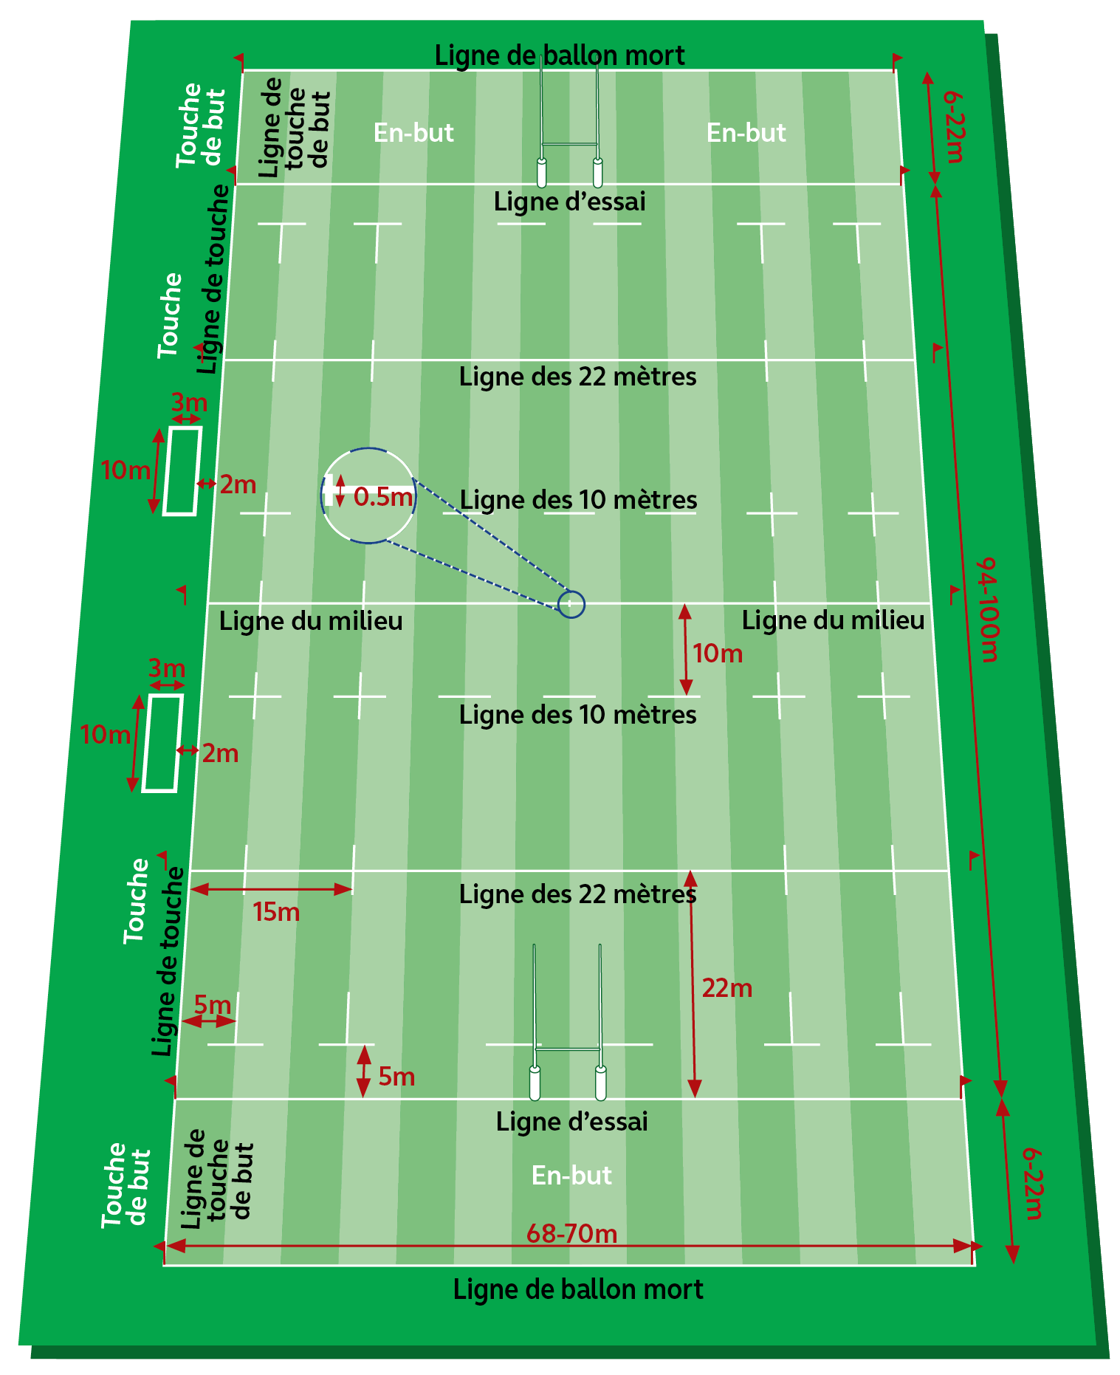
Le terrain

Slide 5
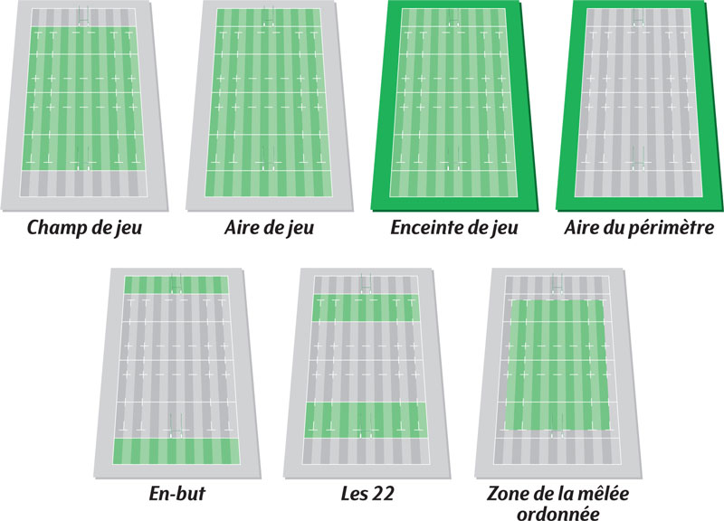
Les différents zones du terrain

Slide 6
Règle N°3 : L’équipe

Slide 7
Les EFFECTIFS
Catégories | Exemples de compétitions | Forme | Min | Max
A | TOP 14 - PRO D2 - Fédérale 1 - Elite 1 et 2 féminines | XV | 19 | 23
B | Elite CRABOS - Elite GAUDERMEN | XV | 19 | 23
C' | FED 2 - FED 3 - Réserve F2 - Réserve F3 - FED 1 féminines | XV | 16 | 22
C | Pré-fédérale à 4ème série - U19 Ligue 1 - U19 Ligue 2 | XV | 16 | 22
D | Toutes les compétitions à 10 | X | 10/11 | 20
E | Toutes les compétitions à 7 | VII | 7 | 15
F | Toutes les compétitions à 12 | VII | 13 | 20

Slide 8
Obligations joueurs 1ère ligne
Catégories | Minimum de joueur apte à jouer première ligne (cf. module 4)
C’ et C | 16 à 18 sur la FDM* = 3 titulaires et 1 remplaçant 19 à 22 sur la FDM* = 3 titulaires et 2 remplaçants
D et F | Féminines développement: Pas d’aptitude aux postes de 1ère ligne Autres compétitions : 3 titulaires et 1 remplaçant
E | Pas d’aptitude aux postes de 1ère ligne

Slide 9
Remplacements de joueurs rugby amateur (categories C, D et F)
Remplacements illimités avec mise en place de la table de marque
Un dirigeant de chaque équipe remplit la feuille de mouvement (papier ou support informatique)

Slide 10
Règle N°5 : durée de la partie

Slide 11
Forme de jeu | Catégorie | Durée | Mi-temps
XV | +19 | 2 x 40 minutes | 10 minutes maximum
XV | U19 | 2 x 35 minutes
X & XII | +19 | 2 x 30 minutes OU 4 x 15 minutes | 10 minutes max. OU 5 minutes max.
 | U19
 | U16

Slide 12
Règle N°7 : L’avantage

Slide 13
Types d’avantage
Un avantage PEUT être :
  TACTIQUE : L’équipe qui en bénéficie peut jouer le ballon comme elle le veut
  TERRITORIAL : Le jeu s’est déplacé vers la ligne de ballon mort de l’équipe fautive

Slide 14
Types d’avantage
Un avantage DOIT être :
  Clair et évident (surnombre, franchissement, …)
  Une simple opportunité de gain d’avantage ne suffit pas

Slide 15
Règle N°8 : établissement du score

Slide 16
Valeur des points et méthode de marque
Essai : 5 points
Transformation : 2 points
Essai de pénalité : 7 points (pas de transformation)
But sur pénalité : 3 points
Drop-goal : 3 points

Slide 17
Règle N°9 : jeu déloyal

Slide 18
Principe
Un joueur qui commet un acte de jeu déloyal doit être soit averti soit temporairement exclu ou définitivement exclu.
Le jeu déloyal regroupe tout acte commis dans l’enceinte de jeu par une personne inscrite sur la feuille de match, parmi les actes suivants :
  Obstruction (ex: bloquage d’un joueur sans ballon)
  Antijeu (ex: en avant volontaire)
  Fautes répétées (ex: nombreux hors jeu)
  Jeu dangereux (ex: plaquage haut)
  Incorrection (ex: insultes)

Slide 19
Sanctions
Les sanctions possibles :
  Pénalité
  Carton blanc (exclusion temporaire – Cumul non comptabilisé)
  Carton jaune (exclusion temporaire – Cumul comptabilisé)
  Carton rouge (exclusion définitive)

Slide 20
Règle N°10 : hors-jeu et en jeu dans le jeu courant

Slide 21
définition
C’est une faute de positionnement qui fait qu’un joueur ne peut pas prendre part au jeu sans être passible de sanction
Un joueur est hors-jeu dans le jeu courant s’il se trouve devant un coéquipier qui porte le ballon ou qui l’a joué en dernier

Slide 22
Règle N°11 : En-avant et passe en avant

Slide 23
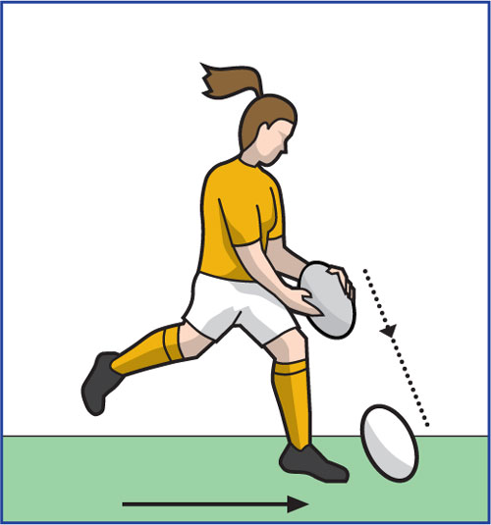
Définition de l’en-avant
Il y a en-avant :
Quand un joueur perd la possession du ballon qui poursuit sa course vers l’avant
Ou
Quand un joueur propulse le ballon du bras ou de la main vers l’avant
Ou
Quand le ballon touche la main ou le bras d’un joueur
Puis
Poursuit sa course vers l’avant et touche le sol ou un autre joueur avant que le joueur d’origine ne puisse l’attraper

Slide 24
Définition de la passe en avant
Quand un joueur lance ou passe le ballon en-avant, c’est à dire si le mouvement des bras du joueur qui passe le ballon se fait vers l’avant

Slide 25
Règle N°12 : coup d’envoi et renvois

Slide 26
Coup d’envoi – renvois – Drop de renvoi
Coup d’envoi :
  Au début de chaque période du match ou des prolongations
  Botté en drop
Renvois :
  Après un score ou
  Aux 22 mètres
  Botté en drop

Slide 27
Drop de renvoi
Renvoi sur la ligne d’essai
Si le ballon est bloqué dans l’en-but,
Si un joueur attaquant commet un en-avant dans l’en-but adverse
Si un défenseur, dans son propre en-but, effectue un touché à terre ou rend le ballon mort après qu’un attaquant ait emmené le ballon dans l’en-but
=
Le jeu reprend par un renvoi sur la ligne d’essai

Slide 28
Règle N°13 : Joueurs au sol dans le jeu courant

Slide 29
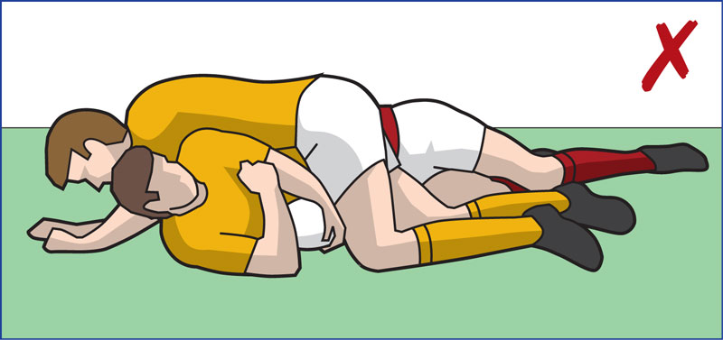
principe
Le Rugby se joue avec des joueurs qui sont sur leurs pieds (debout)
Un joueur ne peut tomber sur ou au-delà d’un joueur plaqué

Slide 30
Module 1
ACF

